Slide 1
โครงสร้างข้อมูล: ต้นไม้
ค่ายอบรมโอลิมปิกวิชาการ 2
Data Structure: Tree
รัชดาพร คณาวงษ์
16 มีนาคม 2562
ศูนย์มหาวิทยาลัยศิลปากร

Slide 2
ทรัย (Trie)
เป็นต้นไม้ที่ออกแบบมาเพื่อเก็บสตริงและค้นหาสตริง
มาจากคำว่า “retrieval”
ใช้ในการค้นคืนข่าวสาร เช่นการค้นหาลำดับของ DNA ในฐานข้อมูล genomic
ถ้าส่วนด้านหน้า (prefix) ของข้อมูลหรือข้อความคือองค์ประกอบหลักในการค้นคืนข้อมูล ทรัยถือได้ว่าเป็นโครงสร้างข้อมูลที่มีความเหมาะสมเช่น ต้องการค้นหาคำทุกคำที่ขึ้นต้นด้วย cat

Slide 3
คุณสมบัติของทรัย
คุณสมบัติของทรัยมีดังนี้ [อ้างอิง: ผศ. นันท์นภัส โตอดีเทพย์]
ทุกโหนดยกเว้นรากมีเลเบลกำกับเป็นแคแรคเตอร์ในเซตของอักษรทั้งหมด
ลำดับของโหนดกิ่งเป็นลำดับแบบบัญญัติ (canonical) ของอักษร (หรือออกแบบใหม่)
โหนดภายนอก (ใบ) แทนสตริง S ที่ได้จากการเชื่อมแคแรคเตอร์จากโหนดราก
แต่ไม่ใช่โหนดใบก็เก็บสตริงได้เหมือนกัน เช่น กรณีที่มีทั้งคำว่า do, done และ dog อยู่ในทรัย
ภาพ: ผศ. นันท์นภัส โตอดีเทพย์
จากภาพข้างบน ทรัยนี้เก็บคำว่า bear, bell, bid, bull, buy, sell, stock, และ stop

Slide 4
ข้อสังเกตเกี่ยวกับทรัย
ทรัยทำหน้าที่คล้าย search tree ได้เหมือนกัน เช่น การจัดเรียงคำตามแบบบัญญัติภาษาอังกฤษเราสามารถเปรียบค่า a, b, c, …, z เป็น 1, 2, 3, …, 26 ได้ แล้วกำหนดให้พวกตัวอักษรแรกซ้ายสุด เป็นต้น
การอ่านค่าของตัวอักษรในแต่ละโหนดแบบ preorder จะทำให้ได้คำที่เก็บไว้ในทรัย (ต้องลบตัวอักษรเวลากลับไปหาโหนดพ่อด้วย)
การค้นหาคำในทรัยจะเร็วมาก แต่การลบคำจะช้า เพราะต้องตามลบโหนดด้านบนด้วย เช่น การลบคำว่า bear ออกจากทรัยในตัวอย่าง ทั้งโหนด a และ r จะต้องถูกลบด้วย ทรัยจึงไม่เหมาะกับงานที่ต้องลบข้อมูลออกบ่อย ๆ
ทรัยไม่ใช่ binary search tree เพราะสามารถมีโหนดลูกได้มากมายตามจำนวนอักษร
ภาพ: ผศ. นันท์นภัส โตอดีเทพย์

Slide 5
ทดลองสร้างทรัยสำหรับเก็บคำศัพท์
เช่นเดิม เราเริ่มจากที่เก็บข้อมูล
#include <string.h>
using namespace std;
class TrieNode {
public:
bool end;
char key;
TrieNode* parent;
TrieNode* link[26];
TrieNode(char* word) {
this->key = word[0];
end = false;
parent = NULL;
for (int i = 0; i < 26; ++i)
link[i] = NULL;
};
};
ตัวระบุว่ามีคำที่สิ้นสุดในโหนดนี้หรือไม่
แต่เดิมเก็บตัวเลข ตอนนี้เก็บตัวอักษร
ลิงค์ไปโหนดลูกทั้งหมด เนื่องจากตัวอักษรภาษาอังกฤษมี 26 ตัว จึงเตรียมไว้ทั้งหมด 26 ชุด
เก็บตัวอักษรตัวแรกของคำไว้ในฐานะ key ของโหนด
คล้ายกับการกำหนดค่าเริ่มต้นleft กับ right ซึ่งเป็นลิงค์ไปหาโหนดลูกใน binary search tree

Slide 6
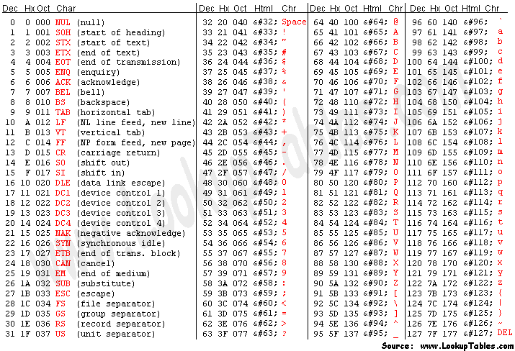
แล้วตัวอักษรสัมพันธ์กับตัวเลขยังไง
วิธีเก็บตัวอักษรมีอยู่หลายมาตรฐาน เช่น ASCII, ISO 8859-11, และ Unicode
เราจะเลือกแบบ ASCII เพราะง่ายและเข้ากันได้กับหลายระบบ

Slide 7
แค่จะหาลิงค์ไปโหนดลูกก็เป็นเรื่องที่ต้องคิด
int getSlot(char key) {
if (key >= 97) // อักษรตัวเล็กเริ่มจากค่า 97 ขึ้นไป
// convert to uppercase.
key -= 32;
if (key < 65 || key > 90)
return -1; // invalid slot
else
return (key - 65);
}
อักษรตัวใหญ่จะมีค่าน้อยกว่าตัวเล็กอยู่ 32
อักษรตัวใหญ่จะมีค่าตั้งแต่ 65 ถึง 90
แปลงค่าให้กลายเป็น 0 - 25

Slide 8
ถึงคราวต้อง insert ข้อมูลกันแล้ว
แบ่งออกเป็นสองฟังก์ชันเพราะโหนดรากของทรัยไม่ได้เก็บตัวอักษรอะไรไว้และทำหน้าที่พิเศษ
ตัวจัดการโหนดราก
void insert(char* word, TrieNode*& root) {
if (root == NULL)
root = new TrieNode("*");
int slot = getSlot(word[0]);
if (slot == -1)
return;
insert2(word, root->link[slot], root);
}

Slide 9
void insert2(char* word, TrieNode*& subtree, TrieNode* parent)
{
char key = word[0];
if (key == '\0') {
parent->end = true;
} else {
int slot = getSlot(word[0]);
if (slot == -1)
return; // invalid character
else {
// need new node
if (subtree == NULL) {
subtree = new TrieNode(word);
subtree->parent = parent;
}
if (word[1] == '\0') {
subtree->end = true;
} else {
int nextSlot = getSlot(word[1]);
insert2(word+1, subtree->link[nextSlot], subtree);
}
}
}
}
เทคนิคการบวกลบ pointer ไม่ค่อยมีในภาษายุคใหม่เพราะทำให้โปรแกรมมีช่องโหว่ด้านความปลอดภัยได้ง่าย

Slide 10
การประยุกต์ต้นไม้กับนิพจน์การคำนวณ
ให้เครื่องหมายการคำนวณ (Operator) เป็นโหนดพ่อของโอเปอร์แรนด์ทั้งสองที่เป็นลูกทางซ้ายและลูกทางขวา [อ้างอิง: ผศ. นันท์นภัส โตอดีเทพย์] จากรูป แทนนิพจน์ A+(B-C)*D ด้วยต้นไม้
+
ซึ่งเราสามารถแปลงนิพจน์ infix notation เป็น postfix notation โดยการแวะผ่านต้นไม้แบบ inorder
A
*
-
D
B
C

Slide 11
การสร้างต้นไม้เก็บนิพจน์จากนิพจน์ postfix
อ่านนิพจน์ postfix ครั้งละ 1 สัญญลักษณ์จนหมด
ถ้าเป็นโอเปอร์แรนด์ สร้างโหนด และพุชค่าพอยเตอร์ของโหนดนั้นลงสแตค
ถ้าเป็นโอเปอร์เรเตอร์ ให้สร้างต้นไม้โดยมีโอเปอร์เรเตอร์เป็นโหนดแรกและต้นไม้ย่อยขวาและซ้ายได้จากพอยเตอร์ที่ป๊อปจากแสตค และพุชพอยเตอร์ของต้นไม้ใหม่ลงสแตค

Slide 12
postfix expression: A B + C D E - / *
A
B
+
C
-
A
B
D
E
+
A
B
+
/
A
B
C
-
+
C
D
E
D
E
A
B

Slide 13
postfix expression: A B + C D E - / *
*
/
+
C
-
A
B
D
E

Slide 14
เรื่องน่ารู้
ในหลาย ๆ ปัญหาทรีของเรามักจะไม่ต้องยุ่งกับการลบโหนด แต่เราก็ใช้การลบโหนดเพื่อช่วยในการอัพเดตคีย์ได้
ต้นไม้ที่สมดุลอย่าง AVL กับ Red-Black Tree รับประกันความเร็วในการทำงาน แต่ก็ไม่เหมาะที่จะเอาไปใช้ในการแข่ง เพราะใช้เวลาสร้างนาน อย่างไรก็ตามต้นไม้สองแบบนี้อาจจะเหมาะในการใช้งานจริง
การรู้ข้อกำหนดของโจทย์ เช่น “จะมีข้อมูลเข้าไม่เกิน 1000 บรรทัด” จะทำให้เราสามารถสร้างที่เก็บข้อมูลแบบตายตัว เช่น Titem item[1000]; ขึ้นมาได้ โดยไม่ต้องกังวลว่าจะต้องไปหาขนาดของจำนวนข้อมูลก่อน ➔ โปรแกรมจะเขียนง่าย เหมาะกับการแข่งที่มีเวลาน้อยอย่างโอลิมปิกวิชาการ

Slide 15
Self-balancing Binary Search Tree
โครงสร้างที่การันตีความสูงของต้นไม้จะเป็น O(log2 n) แม้จะมีการปรับเปลี่ยนข้อมูลในโครงสร้างแบบไดนามิก
ตัวอย่างของโครงสร้างแบบนี้เช่น
AVL Trees
B-trees
Red-black Trees
เป็นต้น

Slide 16
AVL Trees
ถึง AVL Trees ไม่เหมาะกับการแข่งแต่เหมาะสำหรับทำแอปริเคชัน
เพื่อให้การค้นหาใช้เวลาน้อยที่สุด เราจำเป็นต้องทำให้โครงสร้างต้นไม้มีความสมดุลด้านความสูงให้มากที่สุด ซึ่งมีนักคณิตศาสตร์ชาวรัสเซียสองคนคือ G.M. ADEL’SON-VEL’SKII และ E.M. LANDIS ได้คิดค้นรูปแบบไว้แล้ว ซึ่งวิธีการก็ได้ให้ชื่อเพื่อเป็นเกียรติกับพวกเขาคือ AVL Trees
AVL Trees จะใช้เวลาในการค้นหา แทรกข้อมูล และลบข้อมูลในต้นไม้ขนาด n โหนด เสร็จในเวลา O(log n) เท่านั้น แม้แต่ในกรณีที่แย่ที่สุดก็ตาม
ตัวอย่าง https://www.cs.usfca.edu/~galles/visualization/AVLtree.html

Slide 17
AVL Trees (ต่อ)
AVL Trees คือ binary search tree ที่มีความสูงของต้นไม้ย่อยทางขวาและต้นไม้ย่อยทางซ้ายมีความแตกต่างไม่เกิน 1 และต้นไม้ย่อยทั้งซ้ายและขวาต้องเป็นโครงสร้าง AVL Trees เช่นกัน
การดำเนินการกับโครงสร้าง AVL Trees จะต้องทำให้คงไว้ซึ่งโครงสร้าง AVL Trees เช่นเดิม ดังนั้นเราต้องมาพิจารณาว่าทำสิ่งต่อไปนี้อย่างไร
Insertion of a node
Deletion of a node

Slide 18
Insertion of a node
k
k
k
t
e
t
k
k
k
e
t
e
t
e
t
v
p
v
a
p
v
k
k
k
e
t
e
t
e
t
a
p
v
a
p
v
a
h
p
v
m
m
u
m
u

Slide 19
การดำเนินงาน 2 อย่างที่ช่วยรักษาสมดุล
การหมุนเวียน (rotation) เป็นการจัดลำดับโหนดใหม่เพื่อให้ความสูงของต้นไม้ของต้นไม้ย่อยเปลี่ยนตำแหน่ง ทำให้รักษาสมดุลได้
Rotation ต้อนการเปลี่ยนตำแหน่งแค่ left, right และ parent ของบางโหนดเท่านั้น
มี Rotation ที่น่าสนใจ 2 คือ Left rotation และ Right rotation

Slide 20
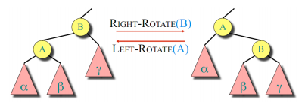
Rotation
ภาพแสดงการดำเนินงาน Rotation ทั้ง 2 แบบ
ที่มาภาพ : http://courses.csail.mit.edu/6.006/spring11/
Right_Rotate (ฺB) กลับไปเป็นลูกทางขวา (ต้องไปอยู่ใต้ลูกทางซ้าย)
Left_Rotate(A) กลับไปเป็นลูกทางซ้าย (ต้องไปอยู่ใต้ลูกทางขวา)

Slide 21
AVL Tree ก่อน insert ในสถานการณ์ต่างๆ
R
No!
R
R
No!
R
k
k
k
k-1
k-1
k
(k+1)
(k+1)
(k+1)
(k)
(k)
(k+1)
ΔH=(k+1,k)≤1
ΔH=(k+1,k)≤1
ΔH=(k+1,k-1)
ΔH=(k,k)≤1
ΔH=(k,k)≤1
ΔH=(k+1,k-1)
ข้อสังเกตุ ถึงแม้ว่าต้นไม้ย่อยจะมีความสูง k แต่เมื่อเราแทรกโหนดใหม่ ไม่จำเป็นว่าความสูงของต้นไม้ย่อยจะต้องเปลี่ยนไปเป็น k+1 เสมอไป

Slide 22
มีความเป็นไปได้ 3 กรณี
โหนดลูกของ R มีความสูงเท่ากันทั้งสองด้าน ในกรณีนี้ ไม่ว่าโหนดใหม่จะถูกแทรกไว้ที่ด้านใดก็ไม่ทำให้ความสูงของต้นไม้ย่อยทั้งสองต่างกันเกินกว่า 1 ไปได้
โหนดลูกของ R ด้านซ้ายมีความสูงมากกว่าโหนดลูกของ R ด้านขวาอยู่ 1 ถ้าโหนดใหม่ถูกเพิ่มที่ด้านซ้ายจะทำให้ต้นไม้ไม่สมดูล
โหนดลูกของ R ด้านขวามีความสูงมากกว่าโหนดลูกของ R ด้านซ้ายอยู่ 1 ถ้าโหนดใหม่ถูกเพิ่มที่ด้านขวาจะทำให้ต้นไม้ไม่สมดูล
เมื่อใดก็ตามที่ AVL Tree ไม่สมดุล เราจะต้องทำการ rotation เพื่อจัดโหนดให้ต้นไม้เกิดความสมดุล

Slide 23
X
X
≅
A
(k-1)
B
(k)
A
(k-1)
Y
(k)
B₂
(k-1)
B₁
(k-1)
CASE 1 : โหนดใหม่แทรกที่ B₁
CASE 2 : โหนดใหม่แทรกที่ B₂
X
X
A
(k-1)
Y
(k+1)
A
(k-1)
(k+1)
Y
B₂
(k-1)
B₁
(k)
B₂
(k)
B₁
(k-1)

Slide 24
Case 1: โหนดใหม่ถูกแทรกที่ต้นไม้ย่อยขวาสุด
สามารถใช้ left rotation เพื่อช่วยจัดลำดับในต้นไม้ใหม่
leftRotation(X){
Y = X.right
X.right = Y.left
Y.left = X }
X
Y
A
(k-1)
Y
(k+1)
X
(k)
B₁
(k)
B₂
(k-1)
B₁
(k)
A
(k-1)
B₂
(k-1)
ลำดับของสมาชิกยังคงเหมือนเดิมคือ A < X < B₂ < Y < B₁

Slide 25
CASE 2:โหนดใหม่ถูกแทรกที่ต้นไม้ย่อยซ้ายของ Y
X
X
≅
(k+1)
A
(k-1)
Y
A
(k-1)
Y
(k+1)
(k)
Z
B1
(k-1)
B₂
(k)
B₁
(k-1)
B2*
(k-1)
B2**
(k-1)
25

Slide 26
Case 2: ต้องใช้ double ratation
X
X
(k+1)
Z
(k+1)
Y
Rotate 1
Right_R(Y)
A
(k-1)
A
(k-1)
(k)
(k)
Z
B1
(k-1)
B2*
(k-1)
Y
B2**
(k-1)
B1
(k-1)
B2*
(k-1)
B2**
(k-1)
Double Rotation
Z
(k+1)
DoubleRotation(X){
Y = X.right
Z = Y.left
X.right = Z.left
Y.left = Z.right
Z.right = Y }
Rotate 2
Left_R(X)
(k)
(k)
X
Y
A
(k-1)
B2*
(k-1)
B2**
(k-1)
B1
(k-1)

Slide 27
การลบโหนดออกจาก AVL Tree
การลบโหนดใดๆ ออกจาก AVL Tree สามารถใช้วิธีการลบโหนดเหมือน BST แต่ต้องมีการทำสมดุลให้ต้นไม้ โดยใช้วิธีการ rotation ซึ่งสิ่งที่ต้องคำนึงถึงคือเมื่อเราทำสมดุลให้กับโหนดใดแล้วโหนดพ่อของโหนดดังกล่าวอาจเกิดความไม่สมดุลได้ เราจึงต้องตามไปปรับสมดุลด้วย left rotation หรือ double rotation ไปเรื่อยๆ ตามแต่สถานการณ์ว่าต้นไม้ย่อยด้านใดมีความสูงมากกว่ากัน ซึ่งก็ใช้วิธีการเหมือนกับการเพิ่มโหนดนั่นเอง

Slide 28
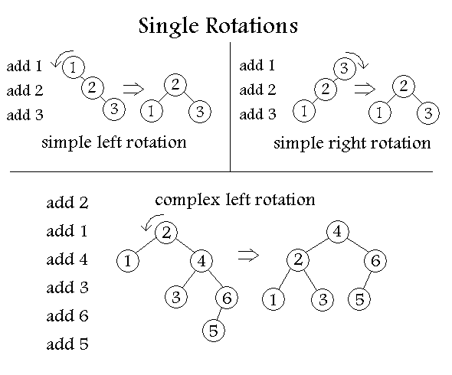
ที่มาภาพ : http://www.coe.utah.edu/~clillywh/CS2420

Slide 29
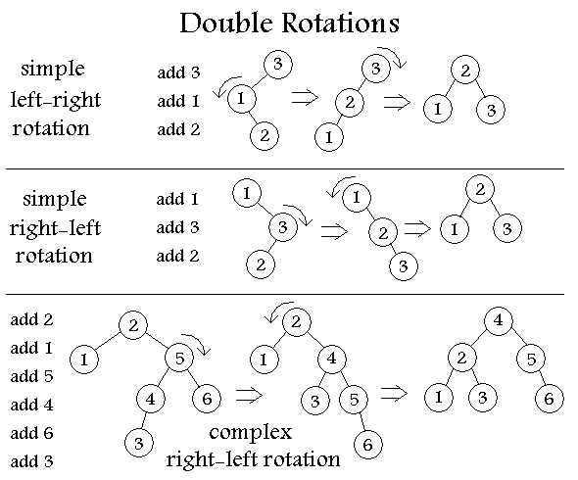
ที่มาภาพ : http://www.coe.utah.edu/~clillywh/CS2420

Slide 30
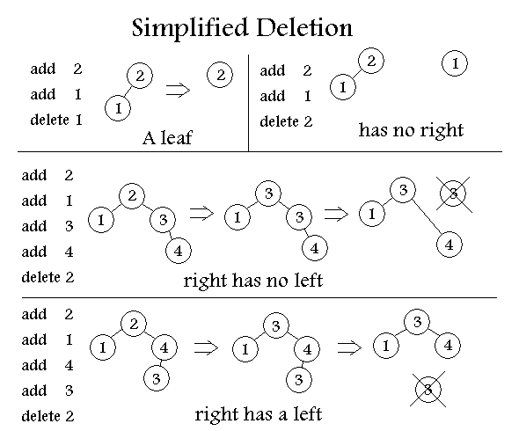
ที่มาภาพ : http://www.coe.utah.edu/~clillywh/CS2420

Slide 31
Red-black trees
ต้องเพิ่มฟิล์ดพิเศษลงในโหนดนั่นคือสี โดยกำกับให้แต่ละโหนดต้องมีสี ซึ่งจะเป็นได้แค่ 2 สีคือสีดำ (black) หรือสีแดง (red)
ต่อไปนี้คือคุณสมบัติของ Red-black trees
ทุกโหนดจะต้องมีสีแดงหรือสีดำเท่านั้น
รากและใบ (คือค่า NULL เพราะถือเป็นโหนดสิ้นสุดจริงๆ) มีสีดำ
ถ้าโหนดใดเป็นสีแดง โหนดลูกจะต้องเป็นสีดำทั้งสองโหนด
เส้นทางใดๆ (path) จากโหนด x ไปโหนดลูกที่เป็นใบของมันจะมีจำนวนโหนดสีดำเท่ากันเสมอ เรียก black-height(x)

Slide 32
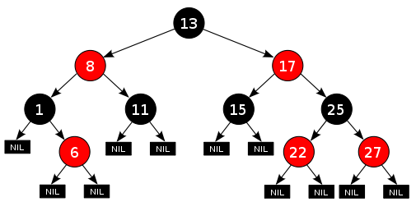
ตัวอย่าง Red-black Trees

Slide 33
Trees in STL
น่าเสียดาย The Standard Template Library ไม่ได้มีเทมเพลตต้นไม้ในชื่อว่า tree แต่มี container ที่เมื่อใส่ข้อมูลไป ตัวเทมเพลตได้สร้างการเก็บข้อมูลเป็นแบบ self-balancing binary search tree และเนื่องจาก the self-balancing BST จะรักษาสมดุลของต้นไม้ ดังนั้นจึงมั่นใจได้ว่าเวลาในการค้นหาจะมีค่า O(log₂ n) เสมอ แม้จะมีการเปลี่ยนโครงสร้างข้อมูลภายในก็ตาม
ตัวคอนเทนเนอร์ที่ว่าคือ map<T1,T2>

Slide 34
std::map<T1,T2> container
The STL map<T1,T2> บางครั้งถูกเรียกว่า associative array เพราะถูกออกแบบมาให้ทำการแมบค่าจะชนิดข้อมูล T1 ไปยังชนิดข้อมูล T2
เริ่มจากอาร์เรย์ธรรมดา ซึ่งจริงๆ แล้วเป็นการแมปค่าจะจำนวนเต็มไปยังชนิดข้อมูลที่กำหนด ตัวอย่างเช่น
เมื่อเราต้องการอ้างถึงผลไม้ก็ใช้ตัวเลขเป็นตัวชี้ ดังนี้
string fruits[3] = {“Apple”, “Orange”, “Banana”};
0 | 1 | 2
cout << fruits[0];
cout << fruits[1];
“Apple” | “Orange” | “Banana”

Slide 35
std::map<T1,T2> Container (2)
จากอาร์เรย์ เราสามารถอ้างถึงชื่อผลไม้จากตัวเลข
แต่ถ้าเราต้องการใช้ชื่อผลไม้อ้างตัวเลขหล่ะ อาร์เรย์ทำไม่ได้ แต่ map<T1,T2> สามารถทำได้ โดย
string fruits[3] = {“Apple”, “Orange”, “Banana”};
0 | 1 | 2
“Apple” | “Orange” | “Banana”
map<string, int> iFruit;
iFruit[“Apple”] = 0;
iFruit[“Orange”] = 1;
iFruit[“Banana”] = 2;
[“Apple”] | [“Orange”] | [“Banana”]
0 | 1 | 2

Slide 36
std::map<T1,T2> container
ซึ่งความจริงแล้วโครงสร้างภายในของ iFruit จะเป็น self-balancing BST ดังรูป
iFruit
3
Banana | 2
Left | Right
Apple | 0
Left | Right
Orange | 1
Left | Right

Slide 37
std::map<T1,T2> & Operator
ตัวดำเนินการ | ความหมาย
bool empty() | เป็นจริงเมื่อไม่มีค่า
Int size() | จำนวนค่าที่มีใน map
Int erase(T1 aValue) | ลบค่า aValue
Void clear() | ลบค่าทุกค่าใน map
Iterator find (T1 aValue) | คือค่าที่คู่กับ aValue ทุกค่า
Int count(T1 aValue) | นับค่าชนิดข้อมูล T1 มีค่า aValue
Iterator begin() | คือค่าแรกของ map
Iterator end() | คือพอยเตอร์ของค่าสุดท้ายของ map

Slide 38
ตัวอย่างโปรแกรม
#include <iostream>
#include <map>
#include <string>
using namespace std;
int main() {
map <string, string> mascots;
mascots[“China”] = “Panda”;
mascots[“Thailand”] = “Elephant”;
mascots[“Malaysia”] = “Tiger”;
cout << “enter the name of country:”;
string country;
getline(cin, country);
map<string, string>::iterator it = mascots.find(country);
if (it != mascots.end())
cout << “Answer ” << mascots[country] << endl;
else
cout << “missing country from database” << endl;
}

Slide 39
มุมคำถามและทบทวน
สิ่งที่เรียนไปทั้งหมด
นิยามต้นไม้ และส่วนประกอบต่างๆ ของต้นไม้
Binary Search Tree
Self-balancing BST
std::map<T1,T2>

Slide 40
คำถาม
จงสร้าง self-balancing BST จากลำดับต่อไปนี้
23 44 20 2 30 56 60 32 65 48 46

